Slide 1

Sistema Controlador de Versiones
Yazmín Salcedo Tovar

Slide 2

Es una herramienta que registra todos los cambios que se han hecho en unos o mas proyectos, guardando las versiones del producto en todas sus fases de desarrollo.

Slide 3


Gracias a un sistema controlador de versiones más adelante podemos recuperar versiones de proyectos específicas.

Slide 4

Para un desarrollador esta es una herramienta muy valiosa, pues es como poder viajar atrás en el tiempo, sabiendo que por lo menos en el desarrollo de software esto es posible.

Slide 5

GIT
Distribuido.
Toma “fotografías”, no guarda solo las diferencias.
Es muy rápido.
Tiene integridad.
Añade información sin borrar la existente.
Diseñado para proyectos grandes.

Slide 6
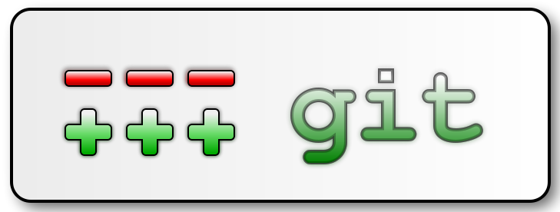
Flujo de trabajo básico en GIT
Modificas una serie de archivos en tu directorio de trabajo.
Preparas los archivos, añadiéndolos a tu área de preparación.

Slide 7

Confirmas los cambios, tomando los archivos tal y como están en el área de preparación almacenando esas “fotografías” de manera permanente en el directorio de Git.

